Slide 1
Bài 8: Validation & Interceptor

Slide 2

Mục tiêu
Hiểu được tầm quan trọng của validation
Triển khai validation trong Spring MVC
Hiểu cơ chế hoạt động của Interceptor
Tạo và sử dụng Interceptor
Ứng dụng Interceptor để bảo vệ tài nguyên riêng tư

Slide 3
Giới thiệu kiểm lỗi
Dữ liệu vào không hợp lệ sẽ gây các lỗi khó lường. Vì vậy việc kiểm soát dữ liệu vào luôn đóng vai trò quan trọng của ứng dung.
Các lỗi thường gặp
Để trống ô nhập…
Không đúng định dạng email, creditcard, url…
Sai kiểu số nguyên, số thực, ngày giờ…
Giá trị tối thiểu, tối đa, trong phạm vi…
Không giống mật khẩu, đúng captcha, trùng mã
Không như mong đợi của việc tính toán nào đó…

Slide 4
Minh họa kiểm lỗi

Slide 5
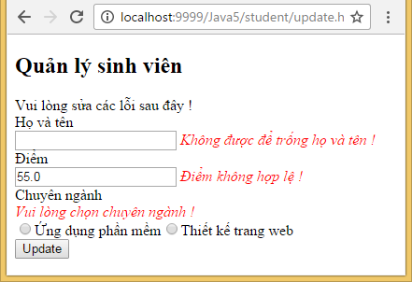
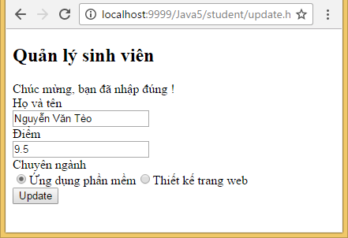
Case study
Kiểm các lỗi cho form
Không để trống họ và tên
Không để trống điểm
Điểm phải có giá trị từ 0 đến 10
Phải chọn ngành
Nhập sai
Nhập đúng

Slide 6
Chạy student/validate1.htm
+ Nhập dữ liệu không hợp lệ
+ Nhập dữ liệu hợp lệ

Slide 7
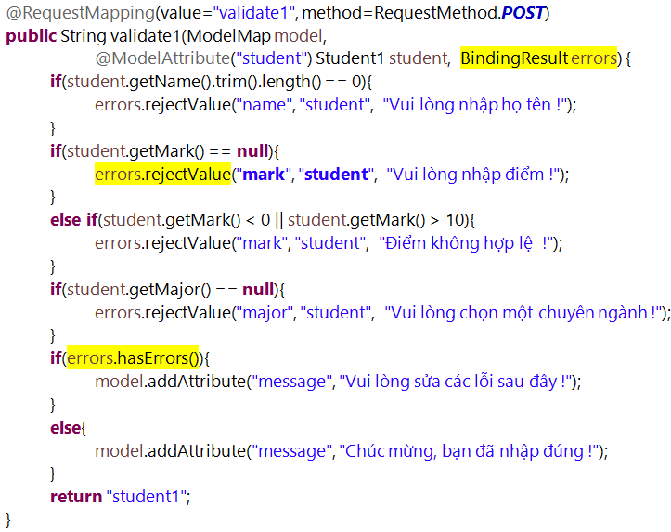
Kiểm lỗi bằng tay
Đối số này nên là đối số cuối cùng
rejectValue() cho phép bổ sung thông báo lỗi cho thuộc tính mark của bean student
Phương thức hasErrors() cho biết có thông báo lỗi nào hay không?

Slide 8
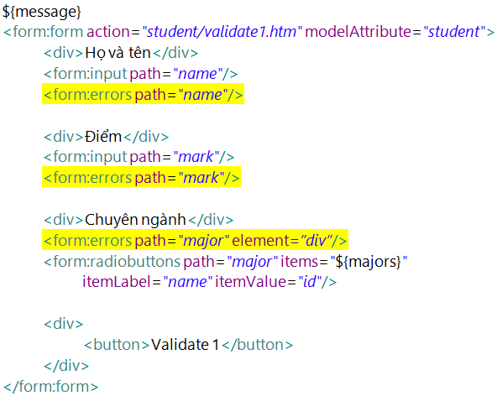
Hiển thị lỗi
Hiển thị lỗi thuộc tính name của bean student
Thuộc tính element chỉ ra thẻ chứa thông báo lỗi. Mặc định là <span>

Slide 9
Định dạng lỗi
Thông báo lỗi sinh ra có dạng
<tag id=“{thuộc tính}.errors”>{thông báo lỗi}</tag>
Ví dụ
<span id=“name.errors”>…</span>
Hiển thị lỗi cho thuộc tính họ tên
CSS sau được sử dụng để định dạng cho các thông báo lỗi
*[id$=.errors]{
color:red; font-style: italic;
}
Selector *[id$=.errors] sẽ chọn ra các thẻ có thuộc tính @id kết thúc bởi chữ “.errors”

Slide 10
Giải thích student/validate1.htm
+ Student1
+ Controller.validate1()
+ student1.jsp

Slide 11
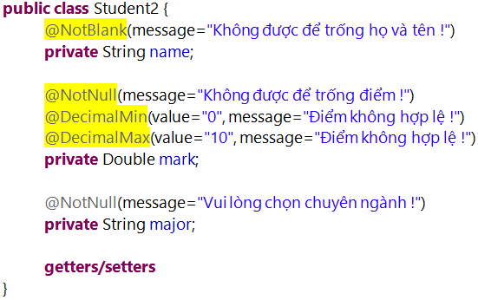
Kiểm lỗi bằng annotation
Nạp các annotation lỗi vào các thuộc tính lớp bean được sử dụng để nhận dữ liệu form
Annotation kiểm lỗi
@NotBlank: kiểm trường name rỗng
@NotNull: kiểm trường mark và major null
@DecimalMin(), DecimalMax(): kiểm khoảng số thực

Slide 12
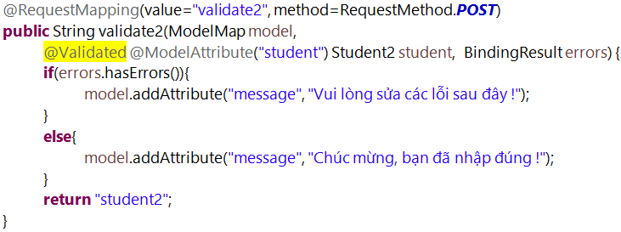
StudentController
Chỉ cần bổ sung @Validated trước bean nhận dữ liệu form thì các thuộc tính của bean sẽ được kiểm lỗi theo các luật đã nạp vào các trường bean

Slide 13
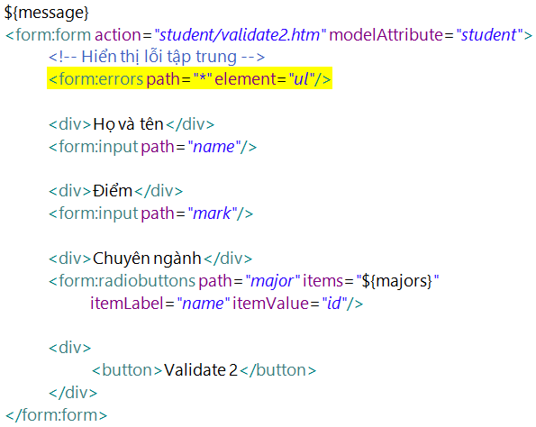
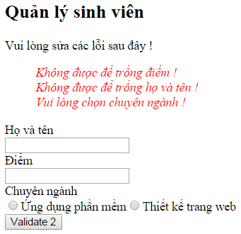
Hiển thị lỗi tập trung
<form:errors path=“*”/> được sử dụng để hiển thị tất cả các lỗi

Slide 14
Giải thích student/validate2.htm
+ Student2
+ Controller.validate2()
+ student2.jsp

Slide 15
Thư viện kiểm lỗi
Để có thể sử dụng phương pháp kiểm lỗi bằng annotation này cần bổ sung các thư viện sau
validation-api-1.0.0.GA.jar
hibernate-validator-4.2.0.Final.jar
log4j-1.2.16.jar
slf4j-api-1.7.5.jar
slf4j-log4j12-1.7.5.jar
slf4j-simple-1.6.1.jar

Slide 16
Các annotation kiểm lỗi thường dùng
Annotation | Ý nghĩa | Ví dụ
NotBlank | Chuỗi không rỗng | @NotBlank()
NotNull | Không cho phép null | @NotNull()
NotEmpty | Chuỗi /tập hợp không rỗng | @NotEmpty()
Length | Độ dài chuỗi | @Length(min=5, max=10)
Max | Giá trị số nguyên tối đa | @Max(value=“10”)
Min | Giá trị số nguyên tối thiểu | @Min(value=“0”)
Size, Range | Phạm vi số nguyên tối | @Size(min=0, max=10)
DecimalMax | Giá trị số thực tối đa | @DecimalMin(value=“5.5”)
DecimalMin | Giá trị số nguyên tối thiểu | @DecimalMax(value=“9.5”)
Future | Thời gian trong tương lai | @Future()
Past | Thời gian trong quá khứ | @Past()
Pattern | So khớp biểu thức chính qui | @Pattern(regexp="[0-9]{9,10}")
Email | Đúng dạng email | @Email()
CreditCardNumber | Đúng dạng số thẻ tín dụng | @CreditCardNumber()
URL | Đúng dạng url | @URL()
SafeHtml | Không được chứa thẻ HTML | @SafeHtml()
javax.validation.constraints
: : : : : : : : :

Slide 17
Phần 2

Slide 18
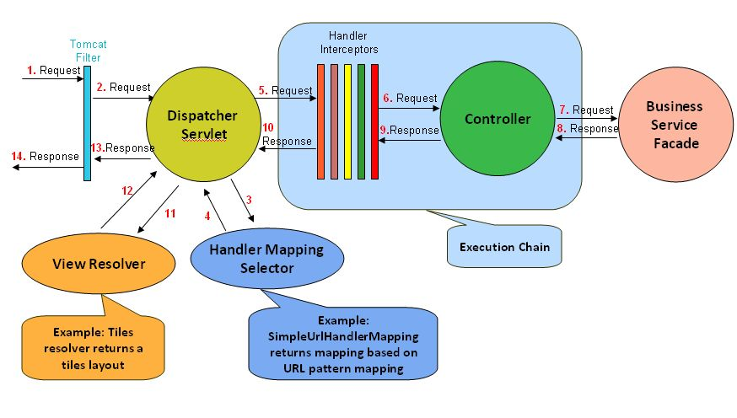
Giới thiệu Interceptor
Interceptor là một thành phần có nhiệm vụ tiền và hậu xử lý các request đến phương thức action

Slide 19
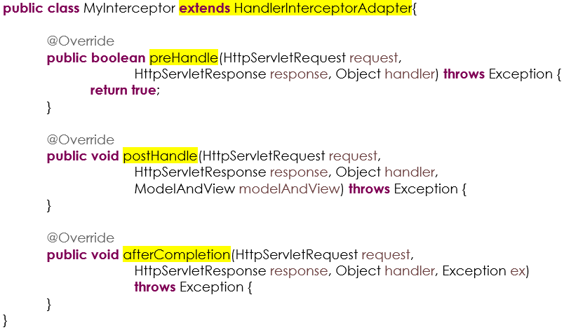
Cấu trúc của Interceptor
Kế thừa lớp HandlerInterceptorAdapter
Chạy TRƯỚC phương thức action
false sẽ không chuyển yêu cầu đến action
Chạy SAU phương thức action, TRƯỚC view
Chạy SAU view

Slide 20
Qui trình xử lý của Interceptor
Action
request
preHandle()
postHandle()
View
response
afterCompletion()
Nếu chúng ta muốn xử lý một công việc nào đó trước khi action thực thi thì phải viết mã ở preHandle.
Nếu chúng ta muốn chuẩn bị một điều gì đó cho View thì có thể viêt mã ở postHandle()

Slide 21
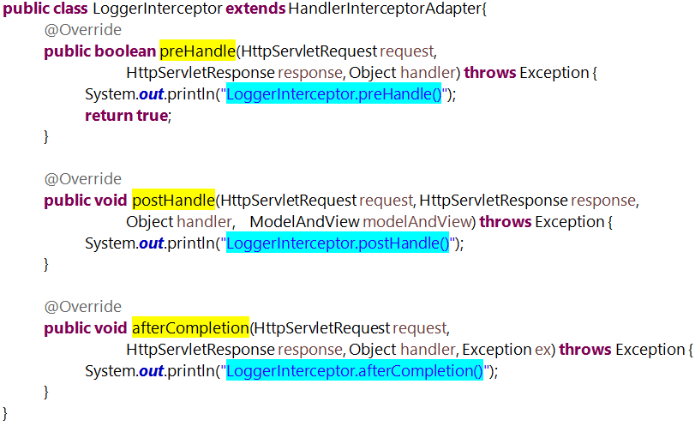
Xây dựng LoggerInterceptor

Slide 22
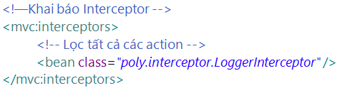
Khai báo Interceptor
Interceptor sau khi đã xây dựng xong cần phải khai báo với hệ thống Spring để lọc các action
Khai báo sau đây LoggerInterceptor sẽ lọc tất cả mọi action

Slide 23
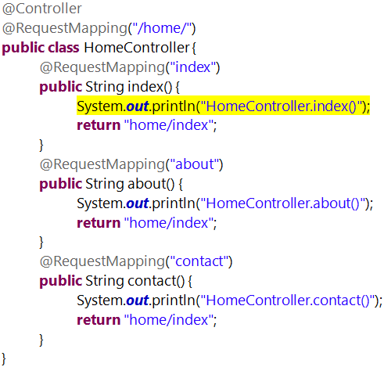
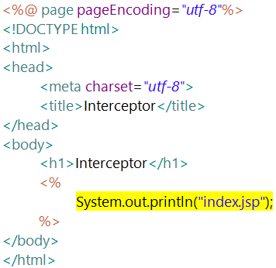
Controller và View

Slide 24
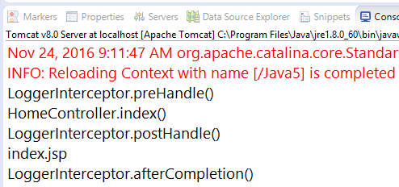
Phân tích kết quả thực hiện
Chạy home/index.htm và xem kết xuất từ Console
Qua kết quả chúng ta thấy thứ tự thực hiện
preHandle()=>index()=>postHandle()=>index.jsp=>afterCompletion()
Interceptor
Action
Interceptor
View
Interceptor

Slide 25
Chạy home/index.htm và giải thích
rõ hoạt động của LoggerInterceptor

Slide 26
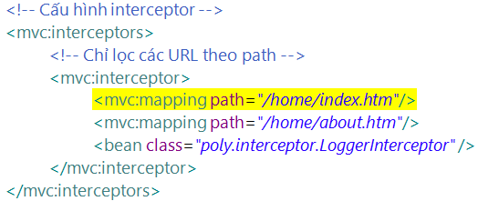
Cấu hình Interceptor
Đôi khi Interceptor được xây dựng ra chỉ để lọc một số action chứ không phải lọc tất cả các action
Cấu hình sau chỉ cho phép LoggerInterceptor lọc action home/index.htm và home/about.htm

Slide 27
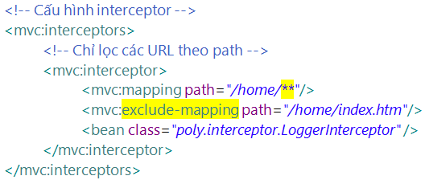
Cấu hình Interceptor
Một tình huống khác là chúng ta muốn lọc tất cả các action trong HomeController chỉ loại trừ home/index.htm
Ở đây chúng ta thấy <mvc:exclude-mapping> được sử dụng để loại trừ các action không muốn lọc còn ** là ký hiệu đại diện cho nhóm ký tự bất kỳ

Slide 28
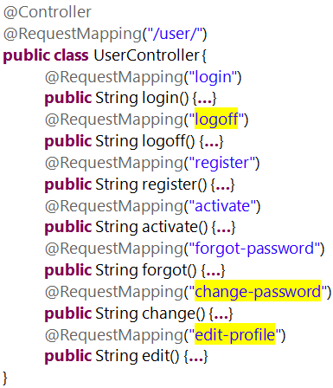
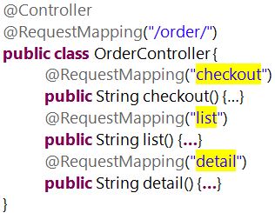
Tình huống security
Các action màu vàng của 2 controller sau chỉ được phép truy cập sau khi đã đăng nhập

Slide 29
Giải quyết tình huống
Xây dựng SecurityInterceptor lọc tất cả các action của 2 controller trên loại trừ các action không tô màu vàng.
SecurityInterceptor phải chạy trước khi request đến action và sẽ thực hiện công việc:
Kiểm tra xem trong session có attribute có tên là user hay chưa? Nếu chưa có thì chuyển hướng sang user/login.htm
Ở user/login.htm sau khi đăng nhập thành công cần tạo một attribute user trong session

Slide 30
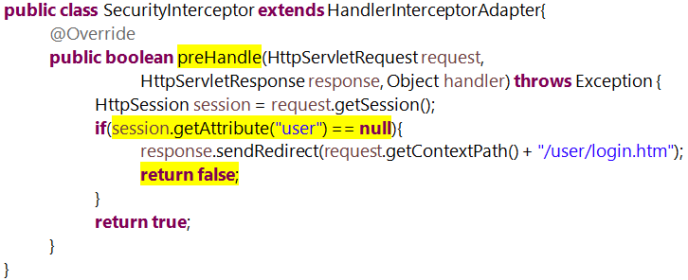
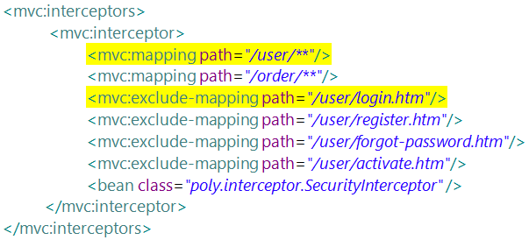
Xây dựng SecurityInterceptor

Slide 31
Chưa đăng nhập:
+ Chạy user/register.htm
+ Chạy user/change-password.htm
Đã đăng nhập
+ Chạy user/change-password.htm
Giải thích

Slide 32

Tình huống nạp dữ liệu dùng chung
Module giao diện này thuộc về layout nhưng lại cần nạp dữ liệu từ CSDL.
Vấn đề: Viết mã ở đâu để cấp dữ liệu cho module này?
Viết trong mọi action của mọi controller vì view nào cũng cần dữ liệu này
Viết trong postHandle() của Interceptor lọc tất cả mọi action. Rõ ràng phương án này rất tối ưu

Slide 33

Tổng kết nội dung bài học
Tìm hiểu tầm quan trọng của Validation
Thực hiện kiểm lỗi bằng tay
Thực hiện kiểm lỗi bằng annotation
Tìm hiểu Interceptor
Xây dựng Interceptor
Cấu hình Interceptor để lọc action
Ứng dụng Interceptor để bảo vệ chức năng riêng tư.

Slide 34



Cảm ơn

